Slide 1
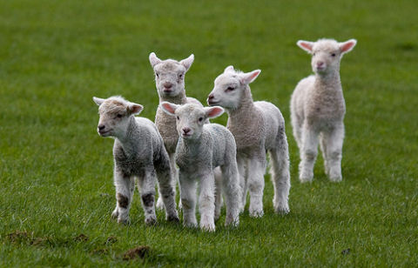
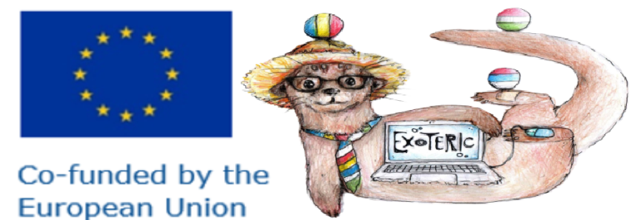
Îngrijirea oilor

Slide 2
Oaia poate făta, de obicei, fără ajutor. Ciobanul înțărcător (cu mâinile sterilizate și dezinfectate) poate ajuta cu o ușoară tragere după apariția picioarelor sau, cel mult, prin ajustarea capului, în cazul fătării prelungite. Este vital ca mielul nou-născut să sugă suficient colostru într-un timp scurt. Mieii pot fi înțărcați la vârsta de 35-65 de zile, când au mâncat deja 0,4 kg de furaj. Este important ca oile să fie păscute din zori până seara târziu, atunci este economic.

Slide 3
Tunsul oilor, vânzarea de lână
A juhászatokban a legnagyobb szakértelmet és legtöbb gyakorlatot igénylő speciális munka a nyírás. A juhokat évente egyszer, tavasszal nyírják, legkedvezőbb időszak erre a május. A túl késői nyíráskor a gyapjú zsírosabb lesz, az állatok már sokat szenvednek a hőségtől. A juhokat nyírás előtt elő kell készíteni, ami a koncolásból áll, ami a végbél környéki bélsártól összekoncosodott gyapjútincsek levágásából áll, valamint a bunda felületéről a bogáncsok eltávolításából.
Nyírni lehet földön ülve, padon, a juhokat leszíjazva és asztalon, lábukat kalodába fogva

Slide 4
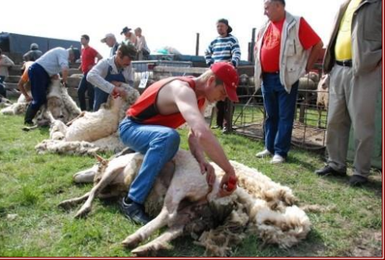
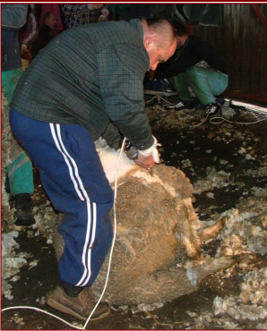
Cosirea manuală
Mașina de cosit

Slide 5
Clipperul bun :
nu frânge animalul, se mișcă armonios cu acesta, aplică o prindere fermă, dar nu aspră, lasă pe oaie o miriște uniformă de lână cu înălțimea de 2-3 mm, nu taie și nu zdrobește lâna, nu deteriorează pielea, la sfârșitul lucrului lâna cade de pe oaie dintr-o singură bucată.
După câteva zile de ventilație, conținutul de apă al lânii va fi mai mic de 16%, moment în care aceasta poate fi ambalată în saci.

Slide 6
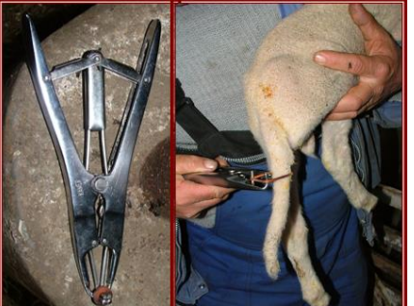
Coada scurtă
Cozile mieilor destinați reproducerii sunt tăiate după vârsta de 3 zile, până la vârsta de 2-4 săptămâni. Pe lângă avantajul estetic, facilitează împerecherea, iar blana este mai puțin murdară în caz de diaree.
Tăierea cozii se poate face cu un cuțit, un clește de tăiere și un inel de cauciuc, astfel încât să rămână 2-3 vertebre cozii. Inelul de cauciuc este folosit pentru a prinde coada între două vertebre, iar acest vârf al cozii cade după câteva zile. Marcarea individuală se face, de asemenea, cât mai curând posibil (crotalie, tatuaj).

Slide 7
Deparazitarea oilor
Oile trebuie deparazitate de paraziți externi și interni. Sunt tratate de două ori pe an împotriva teniei și a trematodelor hepatice. Turma primește, de asemenea, tratament împotriva râiei de două ori. În jurul datei de 15 iulie, se repetă după 10 zile.
Oile trebuie îmbăiate la 3 săptămâni după tuns. Pentru aceasta, se folosesc aparate de îmbăiere cu pulverizare sau se face într-un bazin de îmbăiere. Apa din îmbăiere trebuie să aibă 20ºC, în care se amestecă agentul antiparazitar.

Slide 8
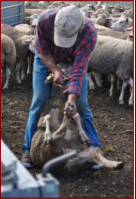
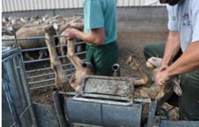
Îngrijirea unghiilor
Capetele picioarelor animalelor trebuie tratate, iar coarnele crescute excesiv trebuie îndepărtate. Pentru aceasta, putem folosi foarfece de grădină și un cuțit. Animalul este ținut în mână sau plasat într-o cușcă. Animalele bolnave cu jareți deteriorați necesită îngrijire. Țesuturile purulente de la capetele picioarelor trebuie îndepărtate, trebuie aplicat un antibiotic și un unguent vindecător. Tratamentul poate dura câteva săptămâni.

Slide 9
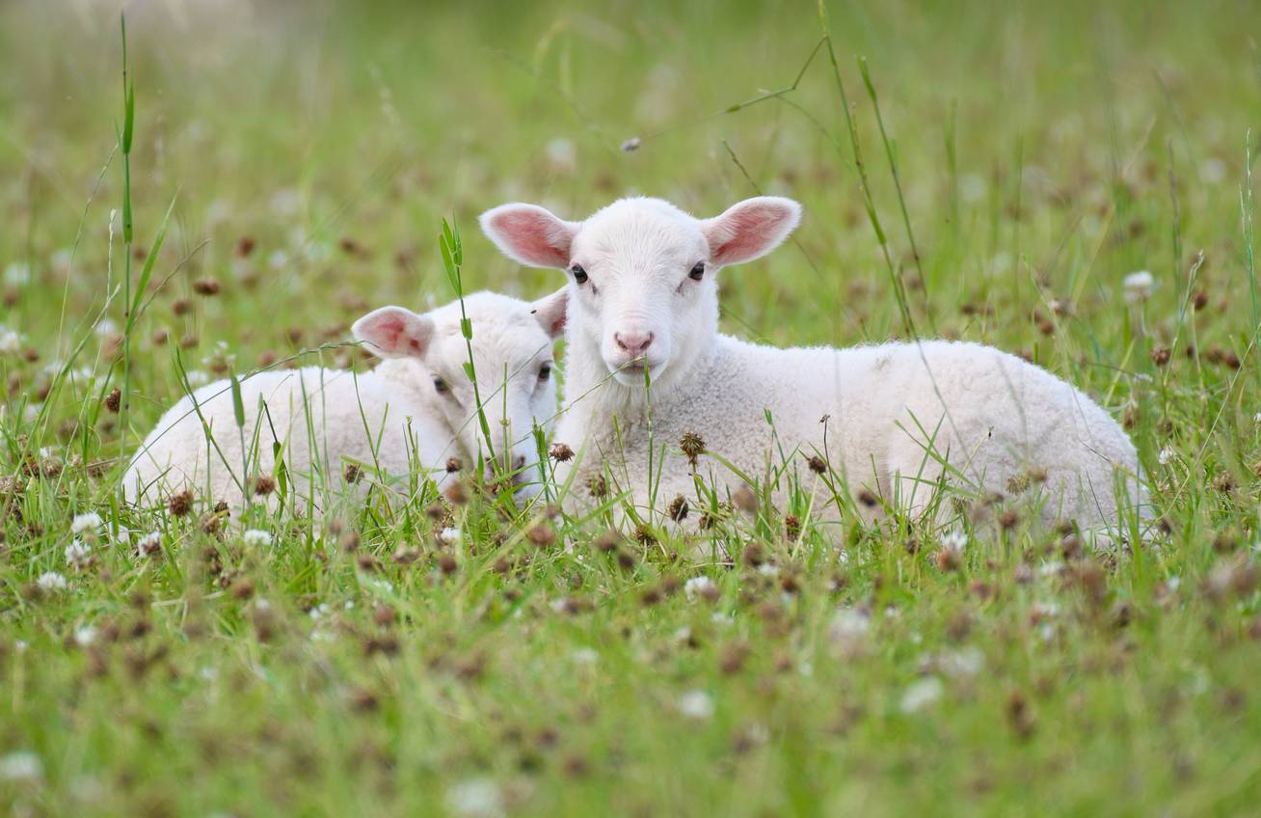
Dezinfecția picioarelor prin îmbăiere
În fața porților hambarului, ar trebui să existe un bazin de beton de cel puțin 1 m lungime și 10 cm adâncime pe toată lățimea. Pentru dezinfecție, puteți folosi o soluție 1% de cupru-galiu sau formalină, cu care umplem bazinul de beton.

